Slide 1
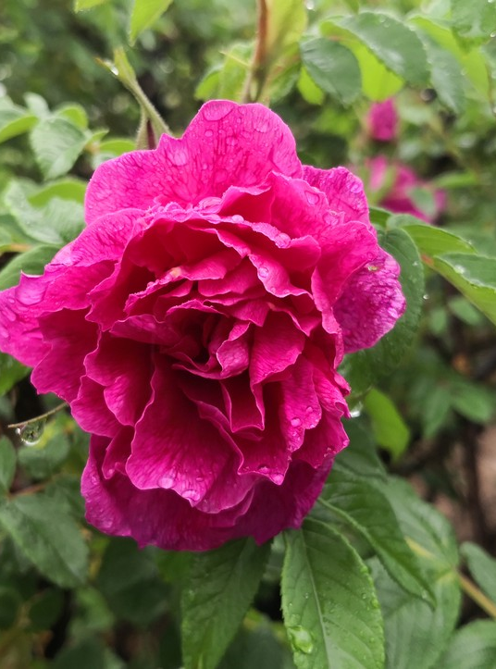
中药保健美容食疗 · 课程论文汇报
玫瑰花
在保健美容食疗中的应用
行气解郁 · 和血散瘀 · 以内养外
汇报人：陈丹 班级：大数据241
学号：2024459985110
Notes:
各位老师同学好，今天我汇报的药材是玫瑰花。玫瑰花是国家卫健委公布的药食同源物品，也是大家最熟悉的美容养生食材之一。我会从中医基础、美容机理、现代研究、生活产品和配伍方案几个方面展开。

Slide 2
CONTENTS · 汇报提纲
从一味花，看懂药食同源的养颜逻辑
01
中医基础：它到底是什么
02
美容机理：为什么能养颜
性味归经、功效主治、适用证型
疏肝行气、和血散瘀与黄褐斑病机
03
现代研究：活性成分
04
生活产品与食疗配伍
挥发油、黄酮、多酚与抗氧化作用
花茶、玫瑰膏、鲜花饼与四个配伍方
05
禁忌、感悟与参考文献
什么人不适合喝、课程收获与文献
Notes:
今天的汇报围绕五个部分展开。先从中医基础讲玫瑰花是什么，再讲它为什么能养颜，接着用现代研究解释成分，然后落到大家生活里能买到的产品和具体怎么配伍，最后是禁忌和我的学习感悟。

Slide 3
CHAPTER 01 · 认识玫瑰花
为什么一朵随处可见的花，
能成为女性养颜食疗的主角？
它不是名贵药材，却被《中国药典》收载；它不直接美白，却被
反复用于面色暗沉、黄褐斑、情绪焦虑的调养。答案要从它的性味归经说起。
Notes:
在进入正文前先抛一个问题：玫瑰花不是名贵药材，为什么会成为女性养颜食疗的第一花？这要从它在《中国药典》里的定位、性味归经和核心功效讲起。

Slide 4
CHAPTER 01 · 认识玫瑰花
玫瑰花的历史与文化渊源
【药食同源】
2002年卫生部将玫瑰花列入《既是食品又是药品的物品名单》，正式确立其药食同源地位。
食用品种为重瓣红玫瑰（Rosa rugosa var. plena），与观赏月季/玫瑰严格区分。
【药食同源】
2002年卫生部将玫瑰花列入《既是食品又是药品的物品名单》，正式确立其药食同源地位。
食用品种为重瓣红玫瑰（Rosa rugosa var. plena），与观赏月季/玫瑰严格区分。
从武则天到杨贵妃——千年养颜之花
【历史记载】
武则天曾用玫瑰花露蒸面，杨贵妃以玫瑰浴汤养肤，玫瑰花在中国美容文化中已有千年历史。
【文化意义】
玫瑰花象征美丽与爱情，在中医文化中更代表“行气解郁”——以芳香之气化解情志之郁，
体现了中医“以花养颜、以内养外”的独特美容哲学。
Notes:
玫瑰花的性味是甘微苦温，归肝脾经，这决定了它的三个核心作用：行气解郁、和血散瘀、醒脾和胃。注意能食用的是重瓣红玫瑰，花店的观赏玫瑰不能吃。

Slide 5
01 中医基础
甘微苦温，入肝脾——玫瑰花的三味本事
来源 · 《中国药典》2020 版一部
行气解郁
和血散瘀
温和疏通血络。
改善气滞血瘀引起的面色暗沉、唇色紫暗、经行不畅、痛经、血块多。
性味 甘、微苦，温
归经 归肝、脾经
基原 蔷薇科玫瑰干燥花蕾
食用品种 重瓣红玫瑰
入肝经，疏通气机。
改善压力大、情绪压抑导致的胸闷、心烦易怒、乳房胀痛、失眠。
醒脾和胃
芳香入脾，改善肝郁犯胃的胃胀、食欲差，助气血生化。
来源：国家药典委员会《中华人民共和国药典》一部，2020 年版
Notes:
玫瑰花的性味是甘微苦温，归肝脾经，这决定了它的三个核心作用：行气解郁、和血散瘀、醒脾和胃。注意能食用的是重瓣红玫瑰，花店的观赏玫瑰不能吃。

Slide 6
02 美容机理
黄褐斑、面色暗沉，往往是一条「气滞血瘀」链
中医美容的核心病机链条（肝郁气滞血瘀证）：
长期压力
情绪抑郁
肝气郁结
血行不畅
瘀血内生
气血不能上荣于面
暗沉 · 黄褐斑 · 唇色紫
→
→
→
玫瑰花正好对治这条链的两个关键环节：
① 行气解郁 → 疏通肝气，打断链条起点
② 和血散瘀 → 推动血行，气血上达头面
与化学护肤品不同：玫瑰花不直接作用于表皮，而是通过调脏腑、和气血，从根源改善「有诸内必形诸外」的颜面问题。
Notes:
中医看黄褐斑、面色暗沉，大多归在肝郁气滞血瘀这条链上。玫瑰花一疏肝、二和血，正好打断两个关键环节，这就是它「以内养外」的逻辑。注意这只是调养思路，不能替代药物治疗黄褐斑。

Slide 7
03 现代研究
玫瑰花里的四类活性成分，分别在做什么
活性成分 | 主要作用 | 与美容/健康的关联
挥发油 （香茅醇、香叶醇） | 芳香舒缓、调节神经 | 缓解焦虑、改善睡眠，间接改善压力性暗沉
黄酮类 · 多酚 | 抗氧化、清除自由基 | 减少皮肤氧化损伤，辅助抑制黑色素沉着
维生素 C · 胡萝卜素 | 促进胶原合成、保护黏膜 | 增强皮肤弹性，维持面部黏膜健康
氨基酸 · 微量元素 | 参与微循环与组织修复 | 辅助改善末梢循环，让面色更红润
资料来源：重瓣红玫瑰活性成分及药食两用研究进展综述（《食品研究与开发》2022 年）；具体含量因产地、品种、干燥工艺差异较大。
Notes:
现代研究在玫瑰花里检出挥发油、黄酮多酚、维生素和氨基酸四类主要活性成分。其中黄酮多酚负责抗氧化，挥发油负责情绪调节，这正好和中医「疏肝和血」的经验对应上了。

Slide 8
03 现代研究
玫瑰花精油与外用美容
【玫瑰精油】
需3-5吨花瓣提取1公斤精油，被称为“液体黄金”，含300+种活性成分。
主要功效：抗氧化、抗炎、促进皮肤再生、调节皮脂分泌、淡化疤痕色斑。
【玫瑰纯露（花水）】
蒸馏精油的副产品，温和安全，可直接作为化妆水/爽肤水使用。
适合所有肤质，尤其适合敏感肌和干燥肌，具有补水、舒缓、收敛毛孔的作用。
【外用配方建议】
① 面部喷雾：玫瑰纯露+少量甘油，日常补水随身喷。
② 面膜：玫瑰纯露浸湿压缩面膜，敷脸10分钟，每周2-3次。
③ 泡浴：干玫瑰花50g+温水泡浴，活血养颜，适合手脚冰凉者。
④ 按摩油：玫瑰精油2滴+荷荷巴油10ml，面部按摩促进吸收。
注意：纯精油不可直接涂抹皮肤，必须稀释后使用；孕妇禁用玫瑰精油。
Notes:
中医看黄褐斑、面色暗沉，大多归在肝郁气滞血瘀这条链上。玫瑰花一疏肝、二和血，正好打断两个关键环节，这就是它「以内养外」的逻辑。注意这只是调养思路，不能替代药物治疗黄褐斑。

Slide 9
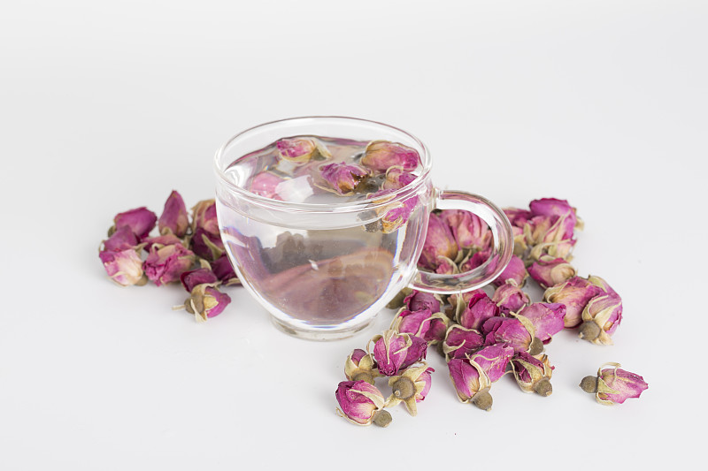
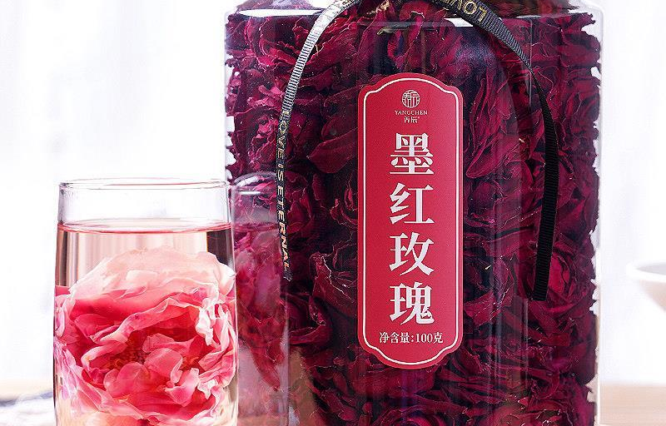
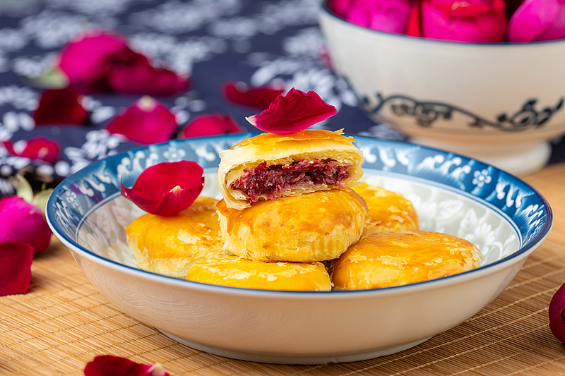
04 生活产品案例
超市里这三类玫瑰产品，分别适合谁
重瓣红玫瑰代用茶
墨红玫瑰 / 干花冠
云南玫瑰鲜花饼
最普及的日常款，开水冲泡即可。适合压力大、脸色暗沉、办公室人群长期饮用。
一朵一杯，花瓣大、出汤快。讲究颜值和仪式感，适合喜花香浓的女性自用或待客。
以食用玫瑰花瓣为馅。休闲食疗，但含糖油偏高，糖尿病人和控糖人群要浅尝辄止。
图片为市售常见产品示意；食用品种必须为重瓣红玫瑰，花店观赏玫瑰含农药、不可食用。
Notes:
生活里最常见的就是这三类：代用茶、干花冠、鲜花饼。代用茶最适合长期日常喝；鲜花饼好吃但糖油高，不能当养生代餐。另外一定要认准重瓣红玫瑰，观赏切花玫瑰不能吃。

Slide 10
04 食疗配伍
不是所有人都该单喝玫瑰——四个配伍方对号入座
基础养颜方
疏肝淡斑方
补气悦色方
润燥安神方
干玫瑰花 3–5 朵
沸水焖 5 分钟
玫瑰 3 朵 + 陈皮 2g
+ 枸杞 6–10 粒
玫瑰 3 朵 + 黄芪 5g
+ 红枣 2 颗（去核）
玫瑰 3 朵
+ 干百合 6g
适用：压力大、易生气、面色暗沉，无明显寒热偏差者。
适用：肝郁兼阴虚，脸上长黄褐斑、眼睛干涩、口干。
适用：气虚肝郁，易累、气短、面色萎黄、稍动就乏力。
适用：肝郁失眠、心烦、皮肤干燥、口燥咽干。
辨证要点：食疗不是越补越好。同样一杯玫瑰茶，适合肝郁长斑的人，却不适合经量偏大、阴虚火旺的人。坚持 1–3 个月才看到气色变化，不能期待速效祛斑。
Notes:
这是四个常用配伍方：基础方单喝玫瑰；淡斑加陈皮枸杞；乏力加黄芪红枣；失眠干燥加百合。核心是辨证，不是网红养生方直接照搬。

Slide 11
04 食疗配伍
四季玫瑰食疗方案
春季疏肝理气
夏季解暑养心
秋季润燥养肺
冬季温阳补血
春天肝气升发，易情绪波动。玫瑰3朵+菊花2朵+枸杞6粒，疏肝清热明目。
夏天心火旺盛，易烦躁。玫瑰3朵+莲子心1g+薄荷2片，清心解暑安神。
冷泡玫瑰花茶：室温冷水浸泡4小时，清香解腻，适合夏季饮用。
秋天燥邪伤肺，皮肤干燥。玫瑰3朵+银耳半朵+冰糖少许，润肺养颜。
玫瑰百合粥：玫瑰花+百合+粳米煮粥，滋阴润燥，改善秋燥皮肤干痒。
冬天寒凝血脉，面色苍白。玫瑰3朵1朵+红枣3颗+生姜2片+红糖，温经散寒。
玫瑰桂圆茶：玫瑰花+桂圆肉+红枣，补血养心，改善冬季手脚冰凉。
原则：四季皆可饮玫瑰，但配伍需随季节调整——春疏肝、夏清心、秋润肺、%冬温阳。
Notes:
这是四个常用配伍方：基础方单喝玫瑰；淡斑加陈皮枸杞；乏力加黄芪红枣；失眠干燥加百合。核心是辨证，不是网红养生方直接照搬。

Slide 12
05 使用禁忌
玫瑰虽好，这五类人要少喝或不喝
① 阴虚火旺者
② 经量过多的女性
经常口干口苦、长痘、潮热盗汗。玫瑰花偏温，长期单喝易加重内热。
玫瑰花有和血活血作用，经期应停用，避免经量进一步增多。
③ 孕妇
④ 糖尿病 / 控糖人群
玫瑰活血行气，孕期慎用，建议先咨询中医师。
玫瑰膏、鲜花饼含糖油高，不宜多吃；喝纯玫瑰花茶相对安全。
⑤ 品种选错
必须选国家公布的药食同源品种「重瓣红玫瑰」；花店切花月季/玫瑰有农药残留，绝不可食用。
Notes:
禁忌要重点讲：阴虚火旺的人喝了容易上火；经量多的经期要停；孕妇慎用；糖油产品控糖人群少碰；品种一定要认准重瓣红玫瑰，不能拿观赏玫瑰泡水。

Slide 13
05 课程学习感悟
学完这门课，我对「美容」这件事的三个改变
一
从「涂什么」到「养什么」
以前觉得美容=护肤品+化妆品；课程让我理解「有诸内必形诸外」，皮肤是脏腑气血的镜子，食疗调养才是长久养颜的基础。
二
从「跟风喝」到「辨证喝」
玫瑰花茶人人都在喝，但大部分人不知道它温、入肝脾，也不知道自己适不适合。食疗不等于随便吃，要分体质、懂配伍、知禁忌。
三
从「消费网红品」到「理性看养生」
以后不管是自己调养，还是给家人朋友建议，都能先问一句：这个东西的性味是什么？我（他）是什么体质？而不是看网红推荐就下单。
Notes:
这门课对我最大的改变是三点：美容思路从外涂转到内养，喝养生茶从跟风转到辨证，买产品从网红驱动转到理性判断。中医食疗是一种长期的生活方式，不是速效消费。

Slide 14
05 课程学习感悟
玫瑰花与其他花茶对比
花茶那么多，为什么选玫瑰？
一
常见养颜花茶对比
玫瑰花：性温，入肝脾。行气解郁、和血散瘀。适合肝郁气滞、面色暗沉、经前烦躁。
菊花：性寒，入肺肝。清热解毒、平肝明目。适合上火目赤、头痛眩晕、电脑族。
茉莉花：性温，入脾胃。理气开郁、和中辟秽。适合胃胀食欲差、情绪低落。
桂花：性温，入肺脾。温肺化饮、散寒止痛。适合寒咳、口臭、胃寒腹痛。
桃花：性平，入大肠。泻下通便、利水消肿。适合便秘水肿（不宜久服）。
二
从选择建议
压力大+脸色暗 → 玫瑰花（疏肝活血）
上火+眼干 → 菊花（清热明目）
胃胀+情绪低 → 茉莉花（理气开郁）
便秘 → 桃花（通便，短期使用）。
三
玫瑰花独特优势：同时调理情绪（气）和面色（血），是唯一兼顾“行气”与“活血”的花茶。
Notes:
这门课对我最大的改变是三点：美容思路从外涂转到内养，喝养生茶从跟风转到辨证，买产品从网红驱动转到理性判断。中医食疗是一种长期的生活方式，不是速效消费。

Slide 15
REFERENCES
参考文献
国家药典委员会. 中华人民共和国药典（一部）[S]. 北京：中国医药科技出版社，2020.
[1]
[2]
李艳，张敏. 重瓣红玫瑰活性成分及药食两用研究进展 [J]. 食品研究与开发，2022，43(11)：210–217.
[3]
王佳. 疏肝活血法在黄褐斑食疗中的应用探析 [J]. 中国中医药现代远程教育，2023，21(08)：124–126.
说明：本课件为课程学习汇报，食疗内容不能替代正规医疗诊治。
Notes:
参考文献列了三篇：药典、玫瑰活性成分综述、疏肝活血法与黄褐斑食疗的文献。提醒一下，食疗内容是调养思路，不能替代正规医疗。

Slide 16
以内养外，让气色从生活里长出来
感谢聆听 · 敬请老师批评指正
汇报人：陈丹 班级：大数据241 学号：2024459985110
Notes:
我的汇报到这里。玫瑰花这味药食同源的花，最核心的价值不是速效，而是教我们用温和、长期、辨证的方式对待自己的身体和皮肤。感谢大家聆听。

